Slide 1

Bellos
Pensamientos

Slide 2


Tienes sentimientos
guardados sácalos al sol y atrévete
a usarlos, nunca es tarde para decir
Te quiero, lo siento, te necesito,
perdóname …….anda
estrénalo

Slide 3




Siéntete orgulloso de cada cicatriz en tu corazón; cada una tiene una lección de vida

Slide 4

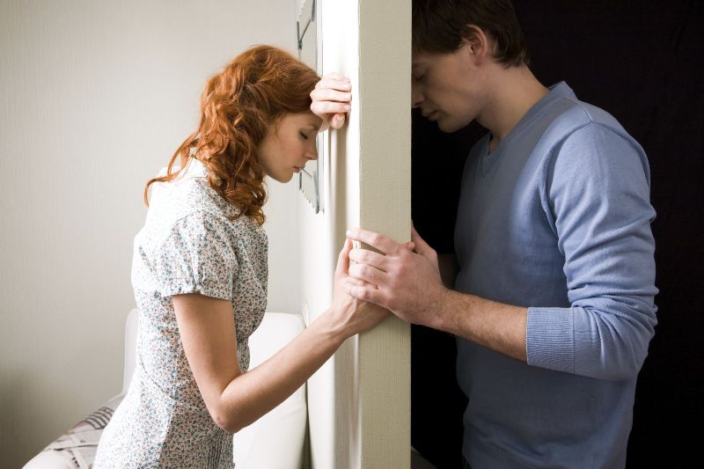
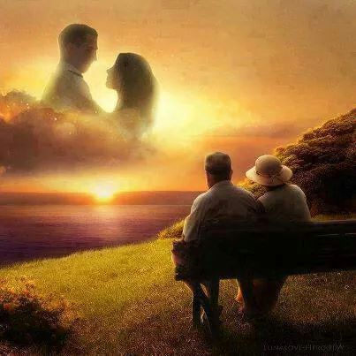
En un abrir y cerrar de ojos todo podría cambiar ….Así que perdona cuando te ofendan, y ama con todo tu corazón. Talvez no tengas nuevamente esa oportunidad.

Slide 5

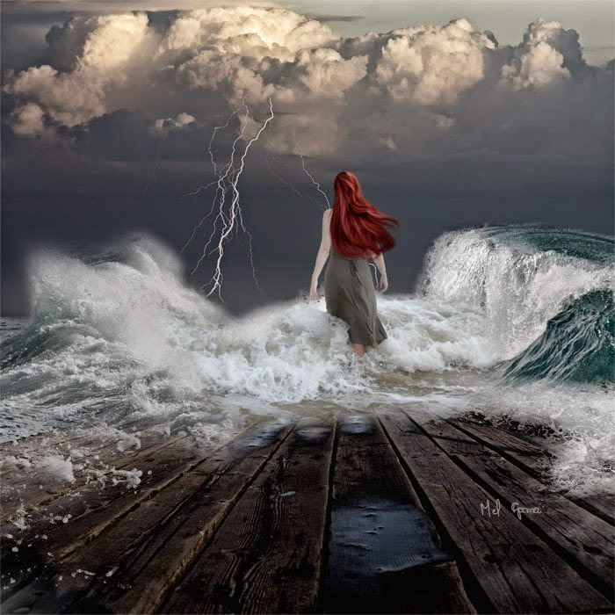
Porque es tocando fondo aunque sea en la amargura y la degradación,
donde uno llega a saber quien es, y entonces se empieza a pisar firme.
José Luis Sampedro

Slide 6



Lo que prometas bajo la luna, cúmplelo al salir el sol.

Slide 7



Sabes si estás en el camino, cuando a cada paso sientes la alegría de vivir.
Alejandro Jodorowsky

Slide 8
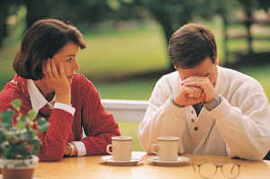
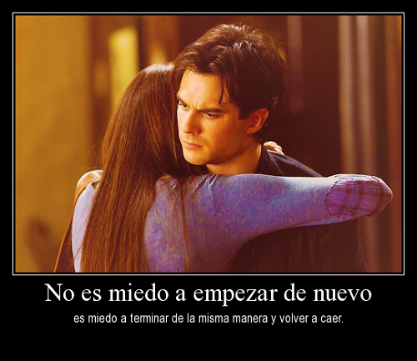
Una cosa es perdonar a alguien y otra muy diferente es permitirle que te vuelva a hacer daño. Perdonar no siempre es volver a intentar.

Slide 9

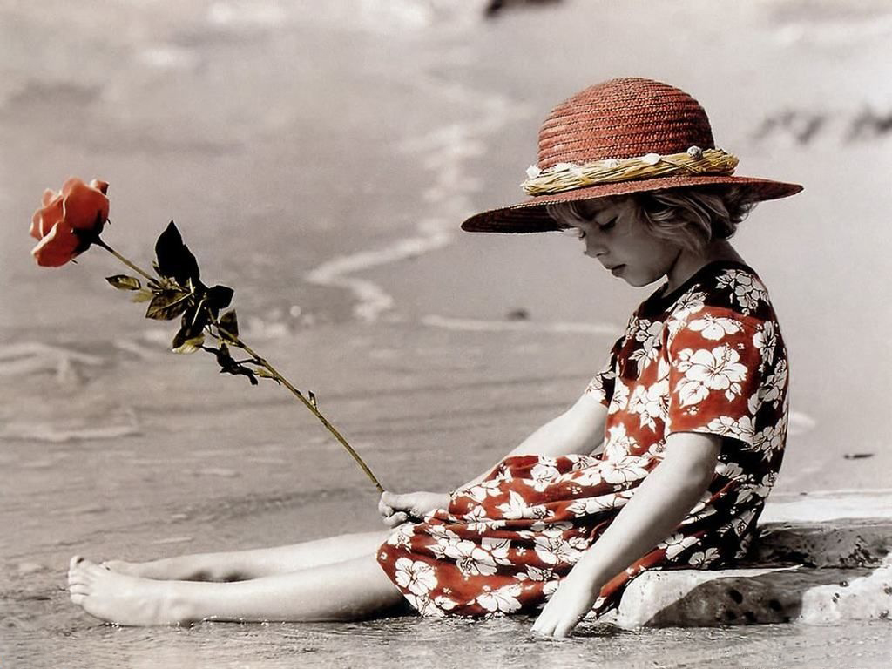

Las cosas buenas en la vida, al final siempre llegan
sólo necesitas paciencia para saberlas esperar

Slide 10

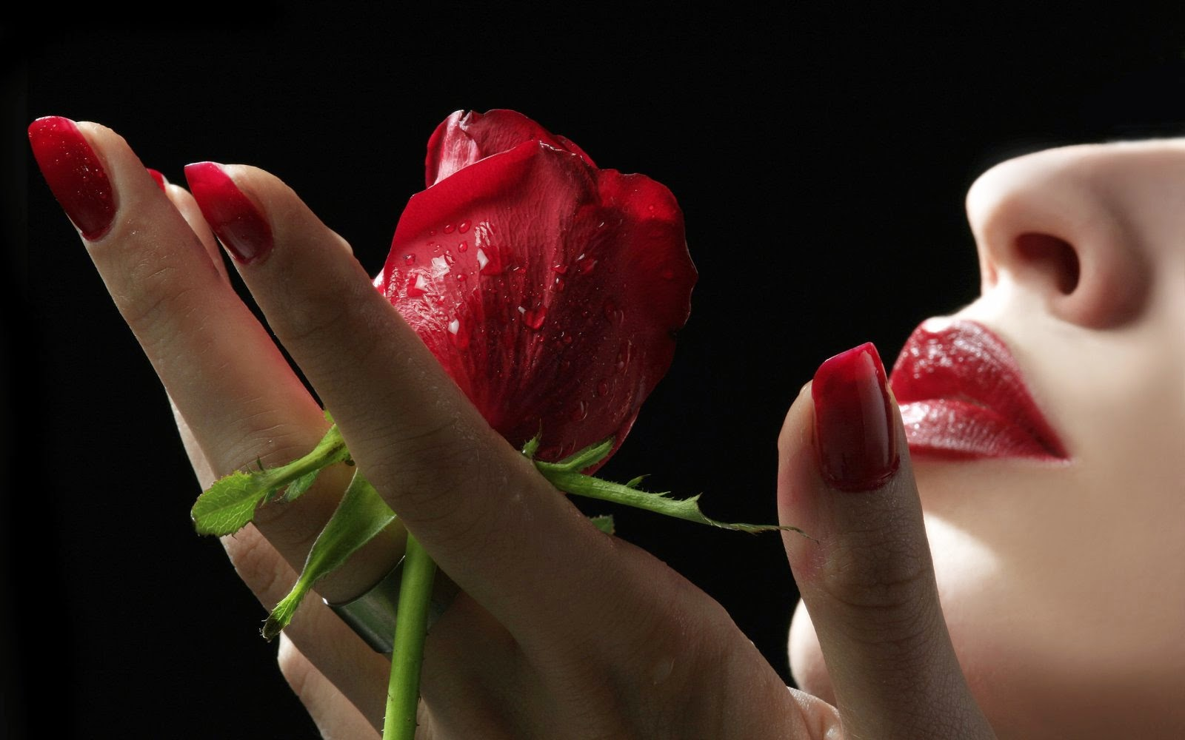

Quédate conmigo……No hay fortuna que valga el corazón que te daré.

Slide 11
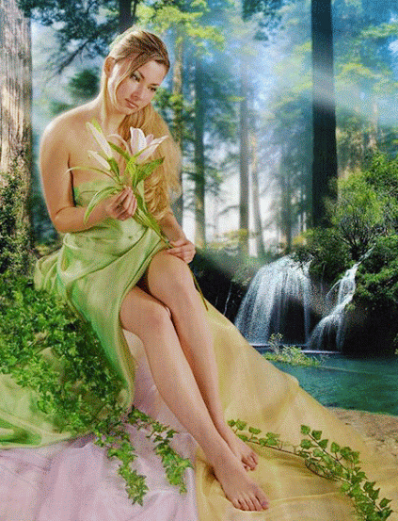

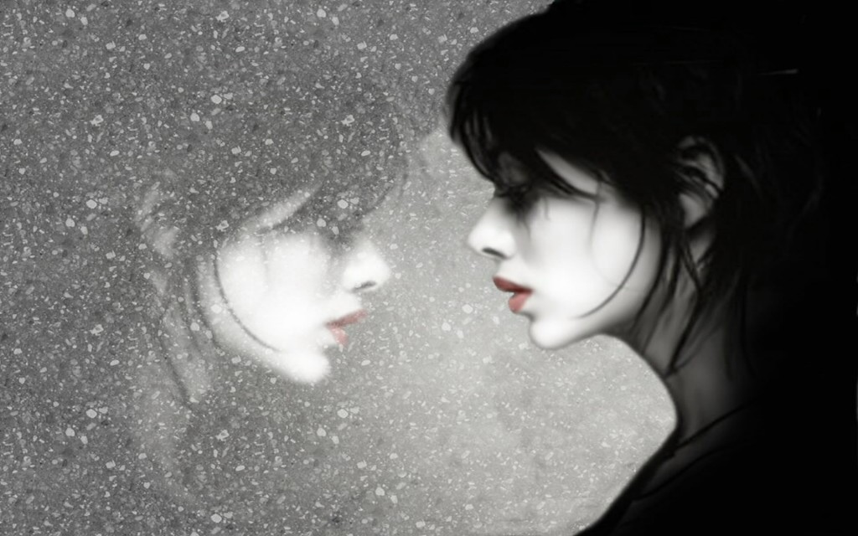

Los recuerdos son como perfumes con olor a melancolía, y algunas veces, si tenemos suerte a felicidad.

Slide 12


No juegues con los sentimientos de los demás, solo por que no sabes que hacer con los tuyos.

Slide 13




Diseño: Amore
Tema: Pensamientos Bellos
Música: Just For You
Interprete: Giovanni Marradi
Amore
Yolanda violeta

Slide 14



Accede a la sección que desees desde aquí:
Propia Creación
De la Red
Dedicatorias | Fechas Especiales | Graciosos
Historia y Arte | Lugares | Musicales
Naturaleza y Ciencias | Política | Reflexión
Religiosos | Románticos | Salud
Dedicatorias | Fechas Especiales | Graciosos
Historia y Arte | Lugares | Musicales
Naturaleza y Ciencias | Política | Reflexión
Religiosos | Románticos | Salud
Si deseas recibir pps periódicamente en tu correo electrónico subscríbete aquí:

